Slide 1
Primality Test
北京大学 吴争锴

Slide 2
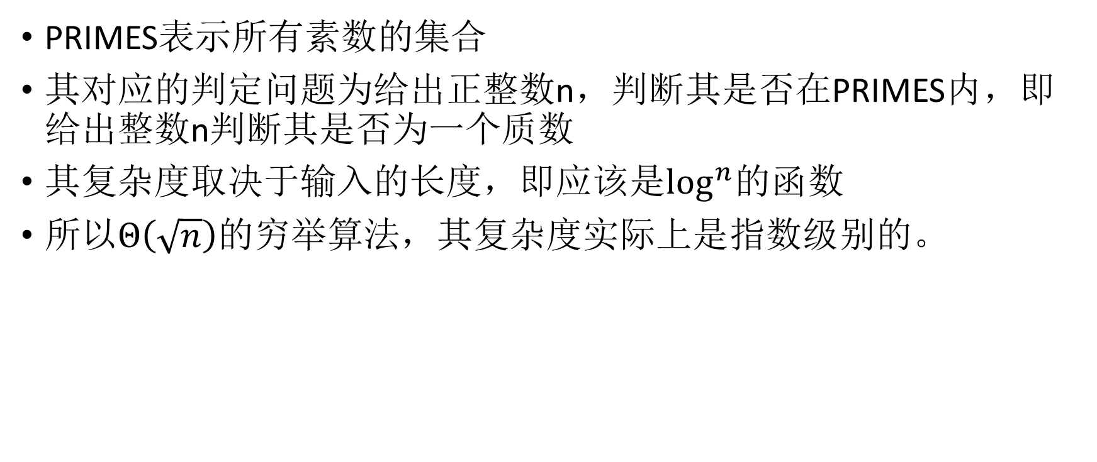
PRIMES
PRIMES表示所有素数的集合
其对应的判定问题为给出正整数n，判断其是否在PRIMES内，即给出整数n判断其是否为一个质数
其复杂度取决于输入的长度，即应该是$\log^{n}$的函数
所以$Θ\left(\sqrt{n}\right)$的穷举算法，其复杂度实际上是指数级别的。

Slide 3
NP & co-NP
NP，即Nondeterministic Polynomial time，即在非确定图灵机上有多项式算法的问题，通俗的说，就是如果一个判定问题的回答是yes，那么存在一个多项式时间的判定算法使得能够验证该问题答案确实为yes（需要一些额外的信息）
co-NP，指其补集在NP中的问题，通俗的说，就是如果一个判定问题的回答是no，那么存在一个多项式时间的判定算法使得能够验证该问题答案确实为no
P是否等于NP，NP是否等于co-NP
均是当前未解决的问题

Slide 4
PRIMES in co-NP
PRIMES在co-NP类中是显然的
当我们判断一个数不是质数时，我们需要给出他的一个因子，很容易在多项式时间内判断该因子是否是约数。
即关键在于我们需要一个有效的判据，来检验答案的合法性。

Slide 5
PRIMES in NP
PRIMES属于NP并不显然
我们需要一个有效的“证据”来证明一个数是素数
这个技术称为Primality Certificate

Slide 6
Primality Certificate
一个Primality Certificate要满足两个条件
第一是我们能够通过这个Certificate来验证是素数
第二是这个验证过程包括整个验证的长度要在多项式复杂度内
下面介绍一种Pratt Certificate
Vaughan Pratt. Every prime has a succinct certificate. SIAM Journal on Computing, vol.4, pp.214–220. 1975.

Slide 7
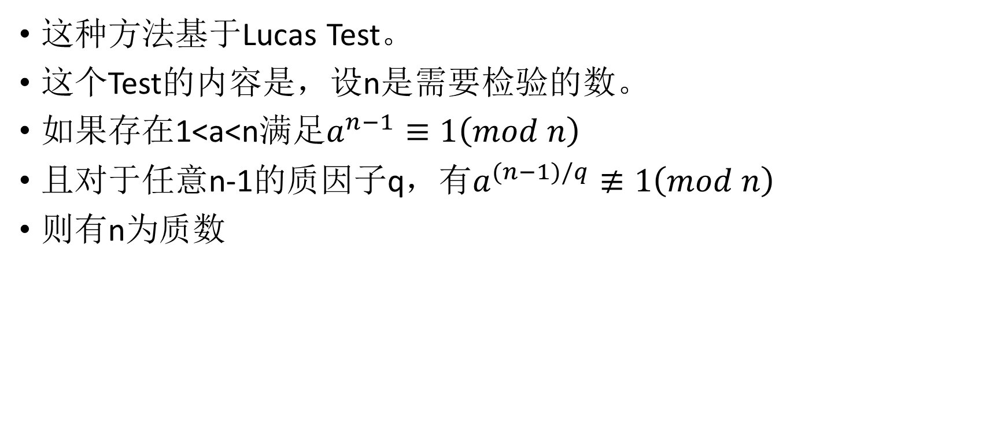
Lucas Primality Test
这种方法基于Lucas Test。
这个Test的内容是，设n是需要检验的数。
如果存在1<a<n满足$a^{n−1}≡1\left(mod n\right)$
且对于任意n-1的质因子q，有$a^{(n−1)/q}≢1\left(mod n\right)$
则有n为质数

Slide 8

Proof
由第一个等式$a^{n−1}≡1\left(mod n\right)$可得，a和n互质。
接下来的证明用到一些简单的群论知识

Slide 9
Group
一个群是一个集合G和这个集合上的运算·的一个数学对象。
满足四个性质：
1：封闭性： 对于任意a,b属于G，a·b属于G
2：结合律： (a·b)·c=a·(b·c)
3：单位元：存在e属于G使得对于任意a属于G有a·e=e·a=a
4：逆元： 对于任意a属于G，存在b属于G使得a·b=b·a=e
典型的群如整数上的加法，mod n意义下的加法，mod p意义下的乘法等等

Slide 10
Subgroup
若(G,*)是一个群，若H是G的一个非空子集，且(H,*)也构成一个群，则称为(G,*)的一个子群
由拉格朗日定理可以得到对于一个有限群而言，子群的大小一定是其大小的约数，以下会用到这个结论。
对于群中任意元素a，{e,a,a^2,…}会构成其的一个子群，该子群称为a生成的循环子群，记为<a>。

Slide 11
Proof
若a同时满足第二个条件，则其在mod n下的阶为n-1。
群中一个元素a的阶为最小的正整数n，使得a^n=e。
因为<a>是它的一个子群，所以他的大小是n-1的约数，然而他不是任意(n-1)/q的约数，所以其大小为n-1，即a的阶为n-1。
因此可以得出n为质数。

Slide 12
Proof
同时，若n为质数，则存在其原根q，满足上述条件。
因此Lucas Test能够检验出n是否是素数。
但是Lucas Test并没有太大的价值，因为他需要我们知道n-1的质因子分解。
但它可以用于我们的Certificate中

Slide 13
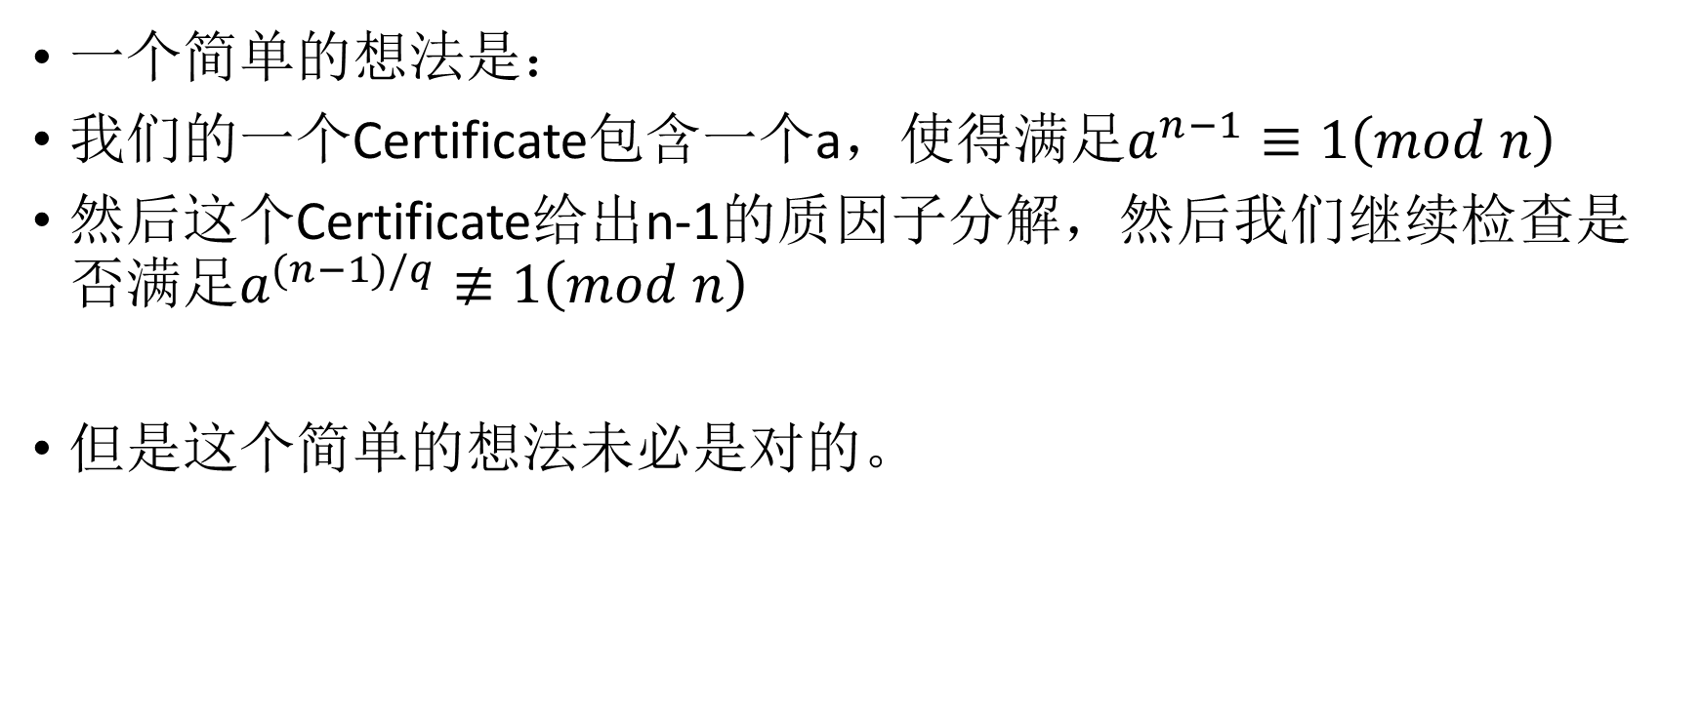
Pratt Certificate
一个简单的想法是：
我们的一个Certificate包含一个a，使得满足$a^{n−1}≡1\left(mod n\right)$
然后这个Certificate给出n-1的质因子分解，然后我们继续检查是否满足$a^{(n−1)/q}≢1\left(mod n\right)$
但是这个简单的想法未必是对的。

Slide 14
Pratt Certificate
比如说n=85，假设我们此时声明它是质数。
令a=4，则4和85互质
4⁸⁵⁻¹ ≡ 1 (mod 85)
4^{(85−1)/6} ≡ 16 (mod 85), 4^{(85−1)/14} ≡ 16 (mod 85)
然后我们得出4和85互质
这个错误源于我们将6和14当成了质数

Slide 15
Pratt Certificate
因此我们只需要这个Certificate给出n-1的“质因子”确实是质数的证据。（因子容易检查）

Slide 16
Example
229 (a=6, 229−1 = 2²×3×19)
2 (质数)
3 (a=2, 3−1 = 2)
2 (质数)
19 (a=2, 19−1 = 2×3²)
2 (质数)
3 (a=2, 3−1 = 2)
2 (质数)

Slide 17
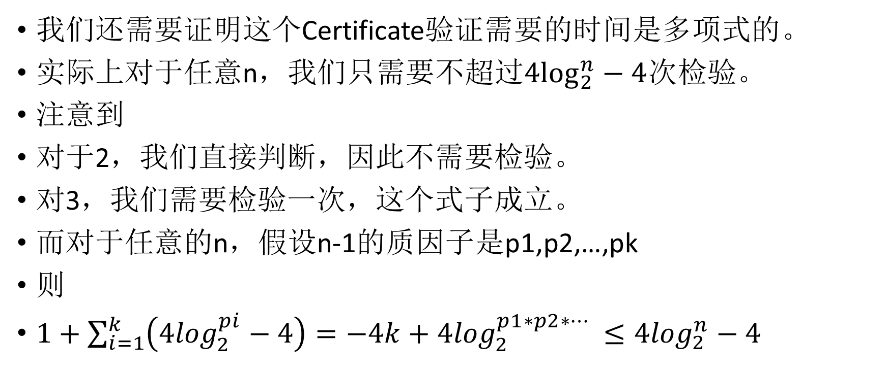
Pratt Certificate
我们还需要证明这个Certificate验证需要的时间是多项式的。
实际上对于任意n，我们只需要不超过$4\log_{2}^{n}−4$次检验。
注意到
对于2，我们直接判断，因此不需要检验。
对3，我们需要检验一次，这个式子成立。
而对于任意的n，假设n-1的质因子是p1,p2,…,pk
则
$1+\sum_{i=1}^{k}{\left(4\log_{2}^{pi}−4\right)}=−4k+4\log_{2}^{p1∗p2∗… }≤4\log_{2}^{n}−4$

Slide 18
PRIME in NP
以上给出了一个数是质数的有效Certificate。
这表明PRIMES在NP类中。
也即PRIMES在NP∩co-NP中，这表明了什么呢？

Slide 19
NP-complete
首先介绍NP-Complete的概念。
NP-hard指所有NP中的问题都可以多项式规约到其中，即至少和NP中最难的问题一样难的问题，注意到他们可能不属于NP。
NP-complete问题指所有既是NP-hard又是NP的问题，即NP中最难的一类问题。
如果NP-complete属于P，那么P=NP。因此人们普遍认为NP-complete不存在多项式算法。

Slide 20
PRIMES in NP∩co-NP
如果PRIMES是一个NP-Complete，那么就有NP-complete包含在co-NP中，这将意味着NP=co-NP。而这也普遍不被认为是真的。
另一个属于NP∩co-NP这一范畴的著名问题是整数分解问题。
目前认为整数分解问题既不在P内，也不在NP-complete内。

Slide 21
NP-intermediate
这些问题（既不在P中也不在NP-complete中）被称为NP-intermediate问题（NPI）。
一些很著名的问题被认为是在NPI中：
整数分解问题
离散对数问题
图同构问题……
如果P=NP，那么NPI则为空。否则NPI不空，但此时NPI内部是否还有结构尚未知

Slide 22
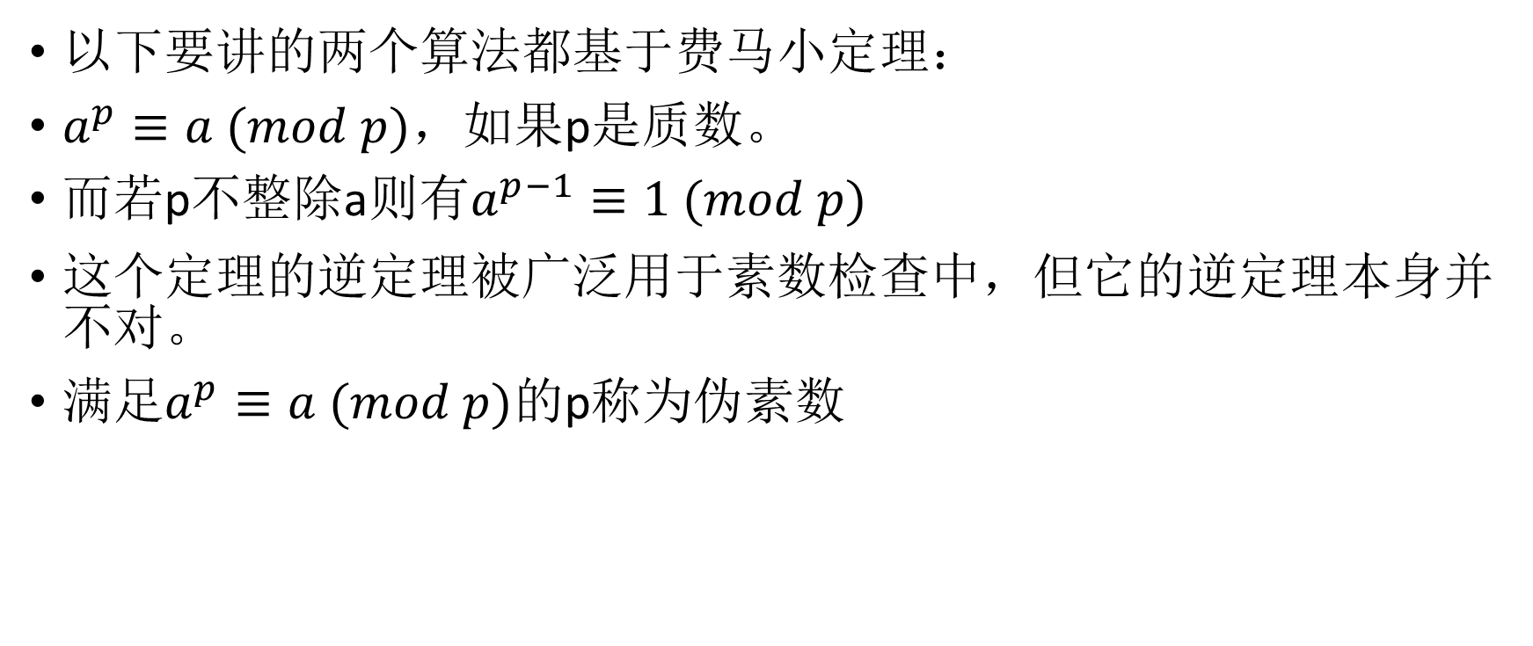
Fermat’s Little Theorem
以下要讲的两个算法都基于费马小定理：
$a^{p}≡a (mod p)$，如果p是质数。
而若p不整除a则有$a^{p−1}≡1 (mod p)$
这个定理的逆定理被广泛用于素数检查中，但它的逆定理本身并不对。
满足$a^{p}≡a (mod p)$的p称为伪素数

Slide 23

Pseudo primes
如果a和p满足$a^{p}≡a (mod p)$，则p叫做a为底的伪素数。
而对于一些p，他对于任意的1<a<p-1都满足以上等式，这些数被称为强伪素数(Carmichael number)
遗憾的是强伪素数有无穷多个。

Slide 24

Miller-Rabin Test
这一算法基于费马小定理：$a^{p}≡a (mod p)$，如果p是质数。
然后基于以下事实：
如果$x^{2}≡1 \left(mod p\right)$且p是质数，那么x=-1或者x=1
这是因为(x-1)(x+1)=kp，则有p|(x-1)或p|(x+1)，即x=-1或x=1

Slide 25
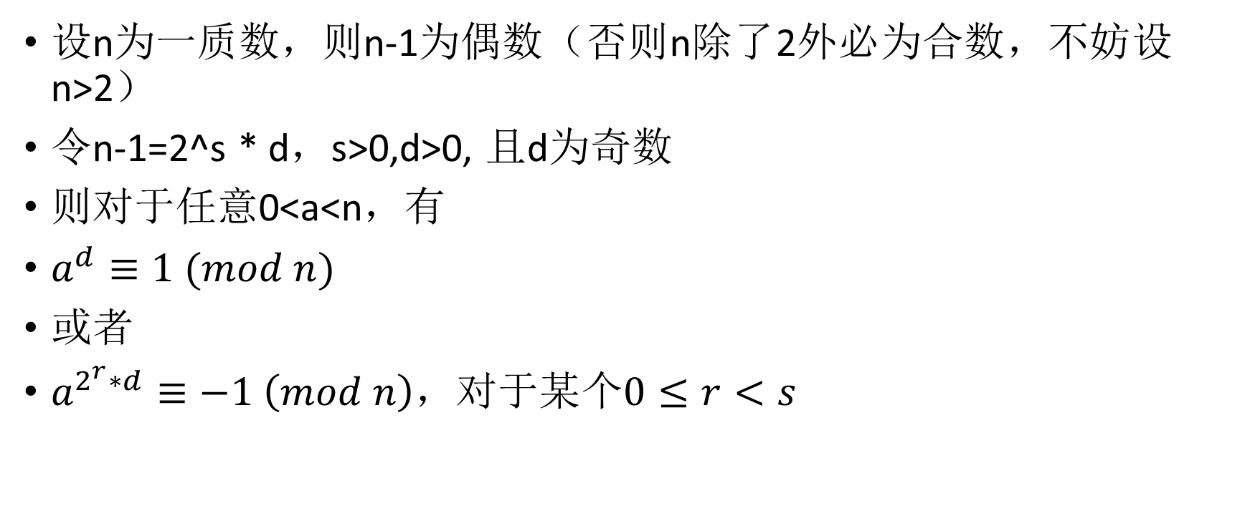
Algorithm
设n为一质数，则n-1为偶数（否则n除了2外必为合数，不妨设n>2）
令n-1=2^s * d，s>0,d>0, 且d为奇数
则对于任意0<a<n，有
$a^{d}≡1 (mod n)$
或者
$a^{2^{r}∗d}≡−1 \left(mod n\right)，对于某个0≤r<s$

Slide 26
Algorithm
则算法为随机k个1~n-1内的数，然后测试上述条件是否成立。
只要有一个测试失败，则为合数，否则判定为质数
利用以上两个性质很容易证明该算法判为合数则一定为合数，反之不一定对

Slide 27
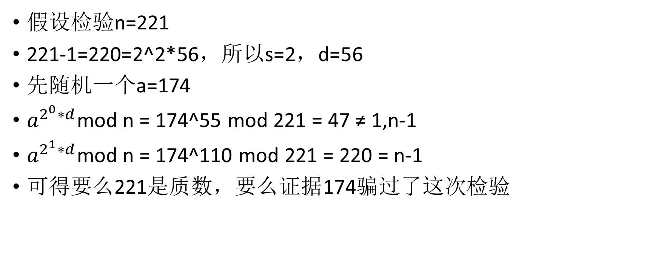
Example
假设检验n=221
221-1=220=2^2*56，所以s=2，d=56
先随机一个a=174
$a^{2^{0}∗d}$mod n = 174^55 mod 221 = 47 ≠ 1,n-1
$a^{2^{1}∗d}$mod n = 174^110 mod 221 = 220 = n-1
可得要么221是质数，要么证据174骗过了这次检验

Slide 28

Example
再令a=137
$a^{2^{0}∗d}$mod n = 137^55 mod 221 = 188 ≠ 1,n-1
$a^{2^{1}∗d}$mod n = 137^110 mod 221 = 205 ≠ n-1
由之前的算法可得，221为合数

Slide 29
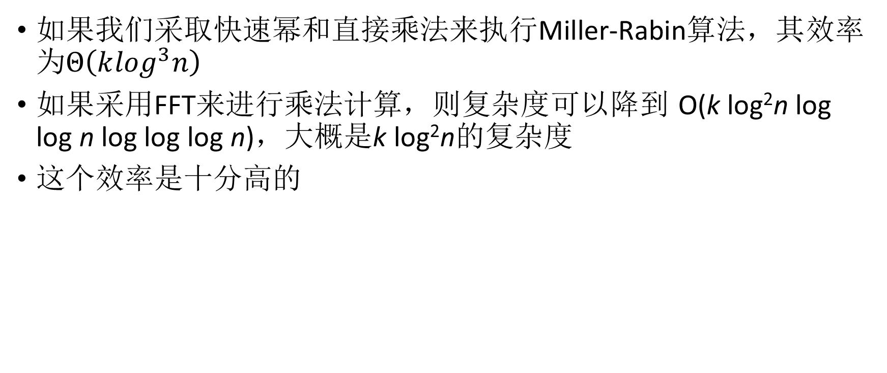
Complexity
如果我们采取快速幂和直接乘法来执行Miller-Rabin算法，其效率为$Θ\left(k\log^{3}n\right)$
如果采用FFT来进行乘法计算，则复杂度可以降到 O(k log²n log log n log log log n)，大概是k log²n的复杂度
这个效率是十分高的

Slide 30
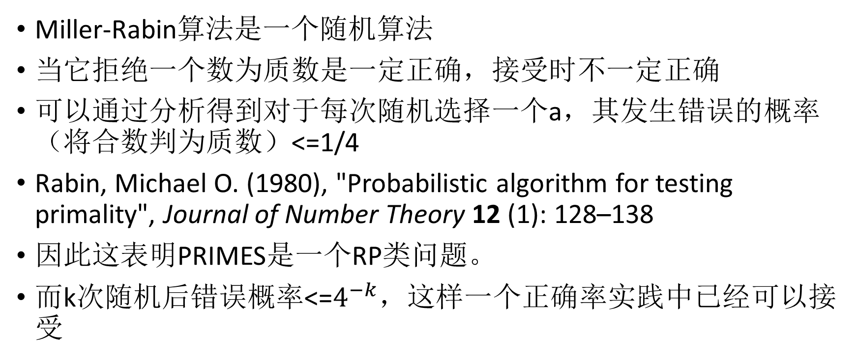
Accuracy
Miller-Rabin算法是一个随机算法
当它拒绝一个数为质数是一定正确，接受时不一定正确
可以通过分析得到对于每次随机选择一个a，其发生错误的概率（将合数判为质数）<=1/4
Rabin, Michael O. (1980), "Probabilistic algorithm for testing primality", Journal of Number Theory 12 (1): 128–138
因此这表明PRIMES是一个RP类问题。
而k次随机后错误概率<=$4^{−k}$，这样一个正确率实践中已经可以接受

Slide 31
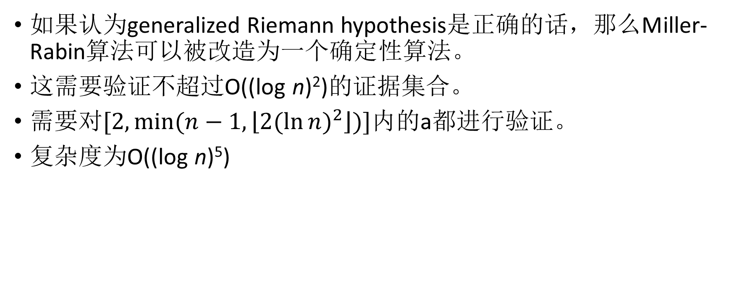
Accuracy
如果认为generalized Riemann hypothesis是正确的话，那么Miller-Rabin算法可以被改造为一个确定性算法。
这需要验证不超过O((log n)²)的证据集合。
需要对$[2,min⁡(n−1,\left\lfloor 2{(\ln{n})}^{2}\right\rfloor )]$内的a都进行验证。
复杂度为O((log n)⁵)

Slide 32
Accuracy
实际在竞赛中的应用，我们只需要检验一些固定的a即可。
if n < 2,047, it is enough to test a = 2;
if n < 1,373,653, it is enough to test a = 2 and 3;
if n < 9,080,191, it is enough to test a = 31 and 73;
if n < 25,326,001, it is enough to test a = 2, 3, and 5;
*if n < 4,759,123,141, it is enough to test a = 2, 7, and 61;
if n < 1,122,004,669,633, it is enough to test a = 2, 13, 23, and 1662803;
if n < 2,152,302,898,747, it is enough to test a = 2, 3, 5, 7, and 11;
if n < 3,474,749,660,383, it is enough to test a = 2, 3, 5, 7, 11, and 13;
if n < 341,550,071,728,321, it is enough to test a = 2, 3, 5, 7, 11, 13, and 17;
if n < 3,825,123,056,546,413,051, it is enough to test a = 2, 3, 5, 7, 11, 13, 17, 19, and 23.

Slide 33
AKS Test
AKS Test是2002年由三个印度计算机科学家提出的。
如同KMP算法一样，这个算法的名字也是由人名命名的。（Agrawal–Kayal–Saxena primality test）
值得一提的是后两个人在算法提出时还是本科生。
这项工作在2006年得到了Gödel Prize和Fulkerson Prize。

Slide 34
AKS Test
这项工作本身具有极大的意义。
他是第一个做到了以下四个方面的素性检测算法：
1：他能够检验任意整数，而之后要提到的一些测试具有局限性。（比如检验费马素数）
2：该算法最坏情况下需要多项式时间。
3：这是一个确定性的算法。
4：这个算法的正确性不依赖于任何假设。（比如刚刚的miller-rabin tests可以改造为确定性的但是需要依赖假设）

Slide 35
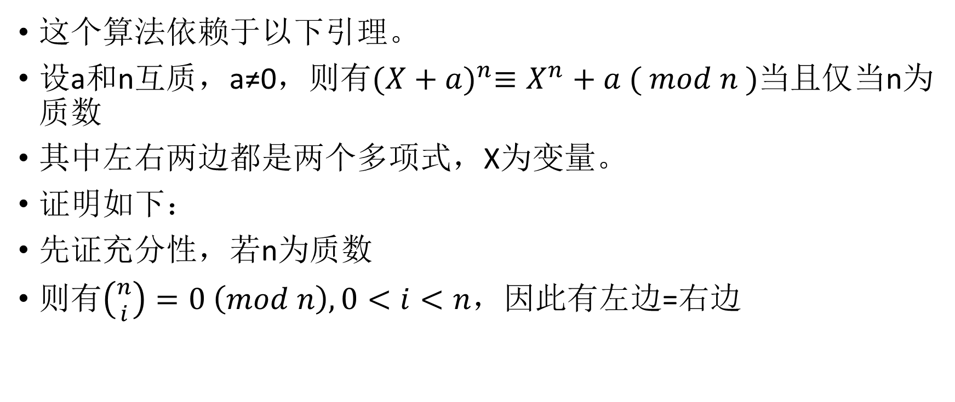
Idea
这个算法依赖于以下引理。
设a和n互质，a≠0，则有${(X+a)}^{n}≡X^{n}+a ( mod n )$当且仅当n为质数
其中左右两边都是两个多项式，X为变量。
证明如下：
先证充分性，若n为质数
则有$\left({n \atop i}\right)=0 \left(mod n\right),0<i<n$，因此有左边=右边

Slide 36
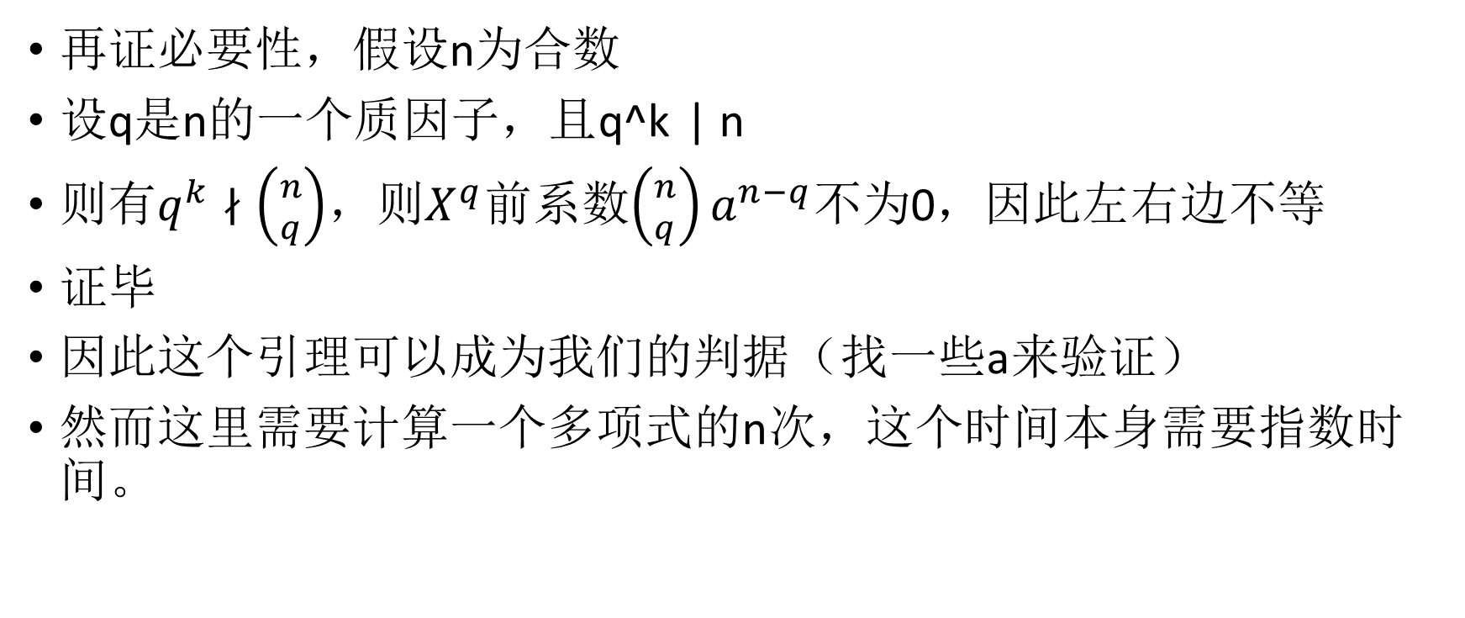
Idea
再证必要性，假设n为合数
设q是n的一个质因子，且q^k | n
则有$q^{k}∤\left({n \atop q}\right)$，则$X^{q}$前系数$\left({n \atop q}\right)a^{n−q}$不为0，因此左右边不等
证毕
因此这个引理可以成为我们的判据（找一些a来验证）
然而这里需要计算一个多项式的n次，这个时间本身需要指数时间。

Slide 37
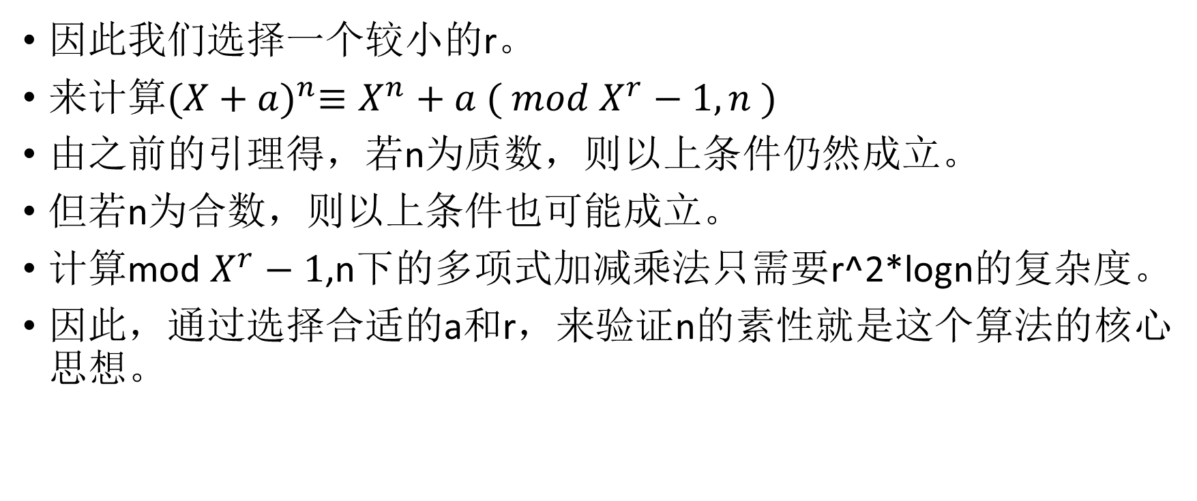
Idea
因此我们选择一个较小的r。
来计算${(X+a)}^{n}≡X^{n}+a ( mod X^{r}−1, n )$
由之前的引理得，若n为质数，则以上条件仍然成立。
但若n为合数，则以上条件也可能成立。
计算mod $X^{r}−1$,n下的多项式加减乘法只需要r^2*logn的复杂度。
因此，通过选择合适的a和r，来验证n的素性就是这个算法的核心思想。

Slide 38
Ring & Field
(R,+,*)构成一个环当且仅当：
1. (R,+)构成一个交换群（满足交换律的群）
2. (R,*)构成一个半群（逆元不一定存在的群）
3. 乘法和加法满足分配率
(R,+,*)构成一个域当且仅当：
1. (R,+,*)构成一个环
2. (R,*)构成一个交换群

Slide 39
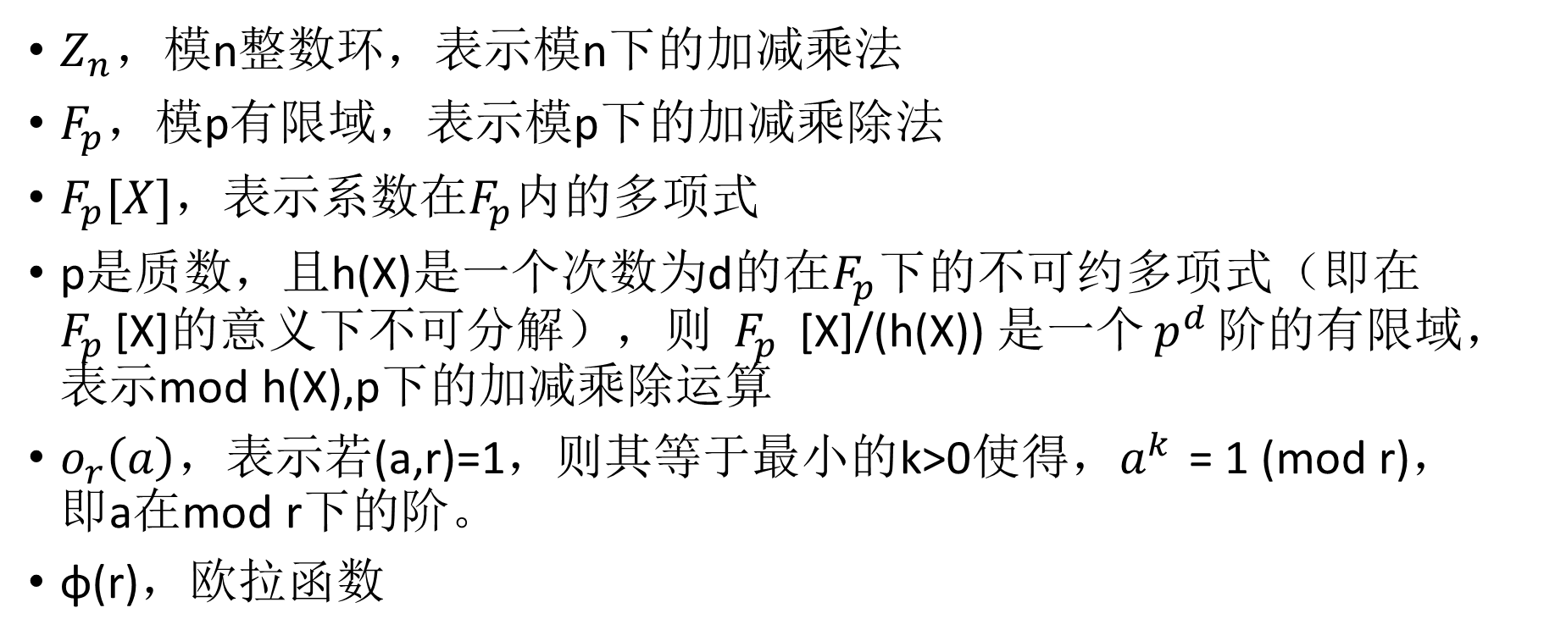
Notation
$Z_{n}$，模n整数环，表示模n下的加减乘法
$F_{p}$，模p有限域，表示模p下的加减乘除法
$F_{p}[X]$，表示系数在$F_{p}$内的多项式
p是质数，且h(X)是一个次数为d的在$F_{p}$下的不可约多项式（即在$F_{p}$[X]的意义下不可分解），则 $F_{p}$[X]/(h(X)) 是一个$p^{d}$阶的有限域，表示mod h(X),p下的加减乘除运算
$o_{r}\left(a\right)$，表示若(a,r)=1，则其等于最小的k>0使得，$a^{k}$ = 1 (mod r)，即a在mod r下的阶。
φ(r)，欧拉函数

Slide 40
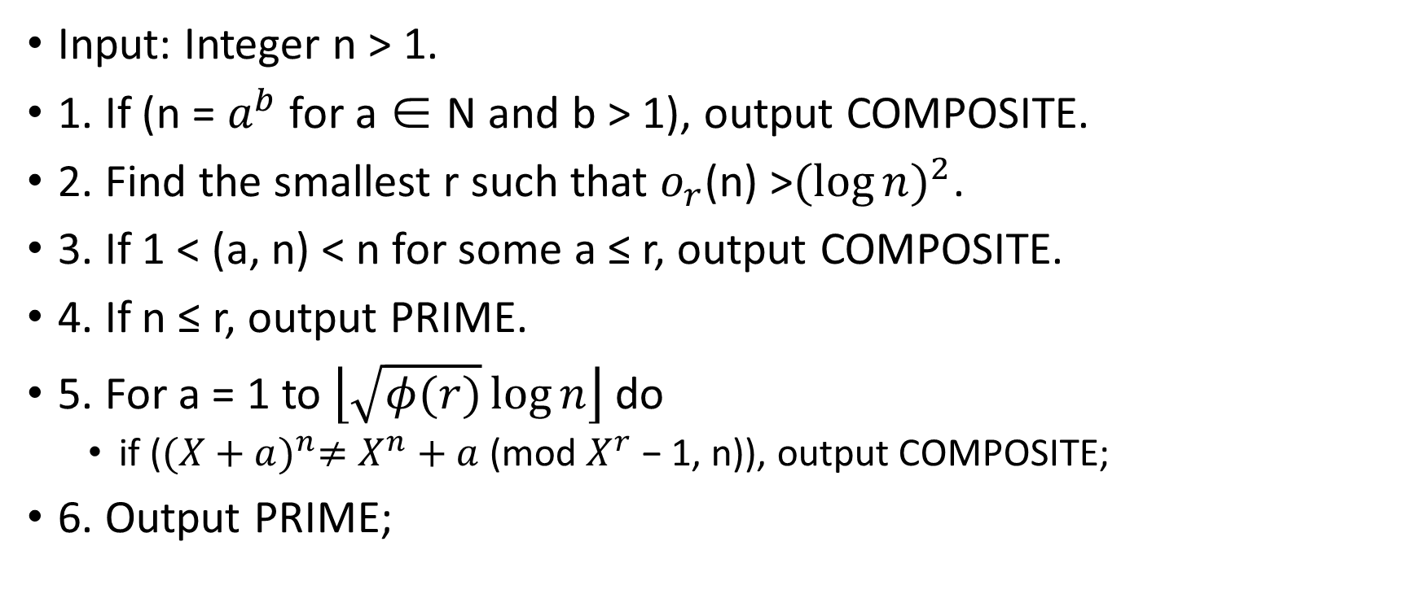
Algorithm
Input: Integer n > 1.
1. If (n = $a^{b}$ for a ∈ N and b > 1), output COMPOSITE.
2. Find the smallest r such that $o_{r}$(n) >${(log{n})}^{2}$.
3. If 1 < (a, n) < n for some a ≤ r, output COMPOSITE.
4. If n ≤ r, output PRIME.
5. For a = 1 to $\left\lfloor \sqrt{φ(r)}\log{n}\right\rfloor$ do
if (${(X+a)}^{n}≠X^{n}+a$ (mod $X^{r}$ − 1, n)), output COMPOSITE;
6. Output PRIME;

Slide 41
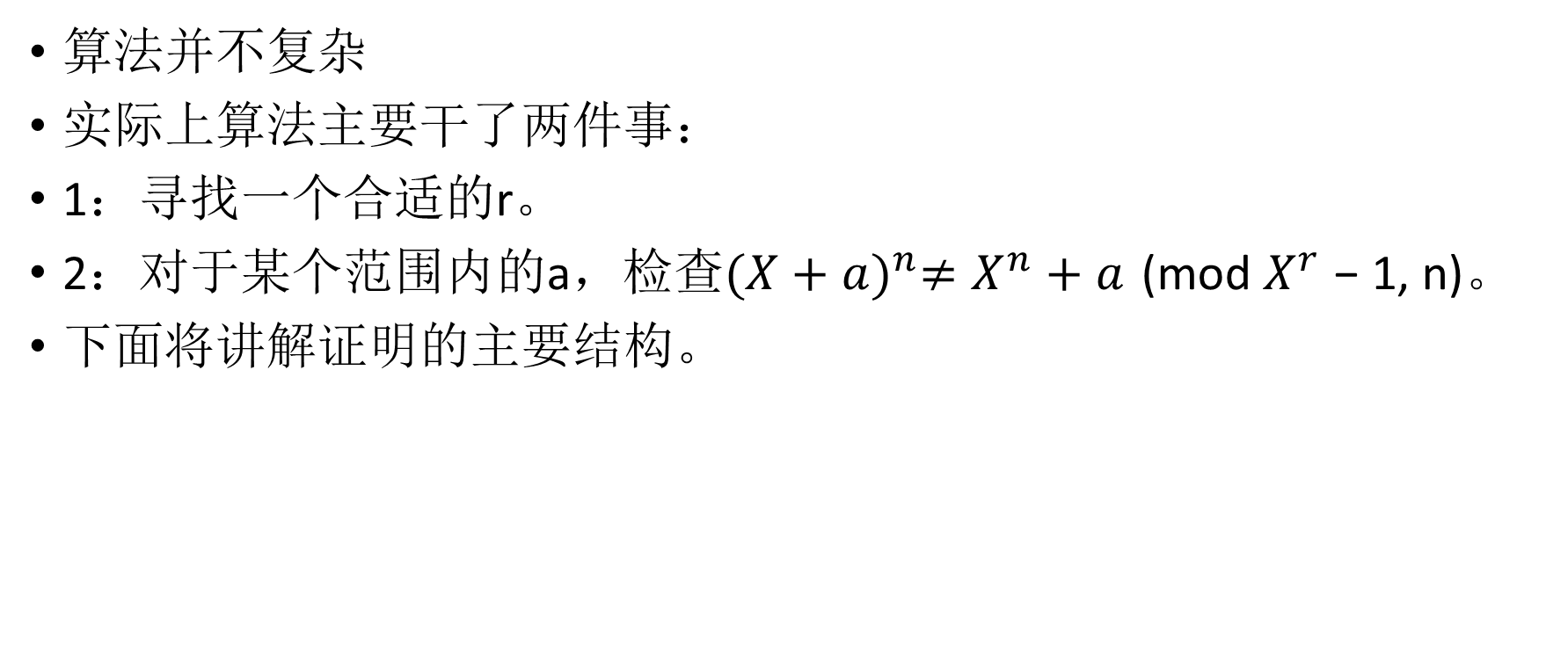
Algorithm
算法并不复杂
实际上算法主要干了两件事：
1：寻找一个合适的r。
2：对于某个范围内的a，检查${(X+a)}^{n}≠X^{n}+a$ (mod $X^{r}$ − 1, n)。
下面将讲解证明的主要结构。

Slide 42
Proof
首先证明这个算法对于质数总是返回PRIME
这是显然的
因为若n是质数则在第一步和第三步不可能返回COMPOSITE
而第五步由我们之前的引理，当n为质数时左右必然相等。
因此对于质数总返回PRIME

Slide 43
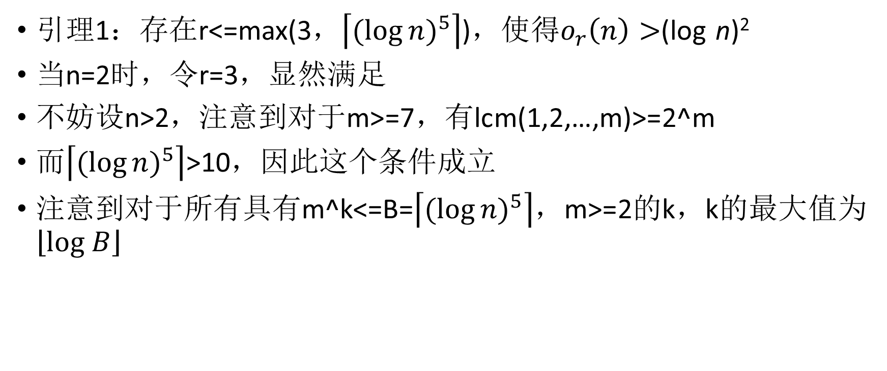
Proof
引理1：存在r<=max(3，$\left\lceil {(\log{n})}^{5}\right\rceil$)，使得$o_{r}\left(n\right)>$(log n)²
当n=2时，令r=3，显然满足
不妨设n>2，注意到对于m>=7，有lcm(1,2,…,m)>=2^m
而$\left\lceil {(\log{n})}^{5}\right\rceil$>10，因此这个条件成立
注意到对于所有具有m^k<=B=$\left\lceil {(\log{n})}^{5}\right\rceil$，m>=2的k，k的最大值为$\left\lfloor log B\right\rfloor$

Slide 44
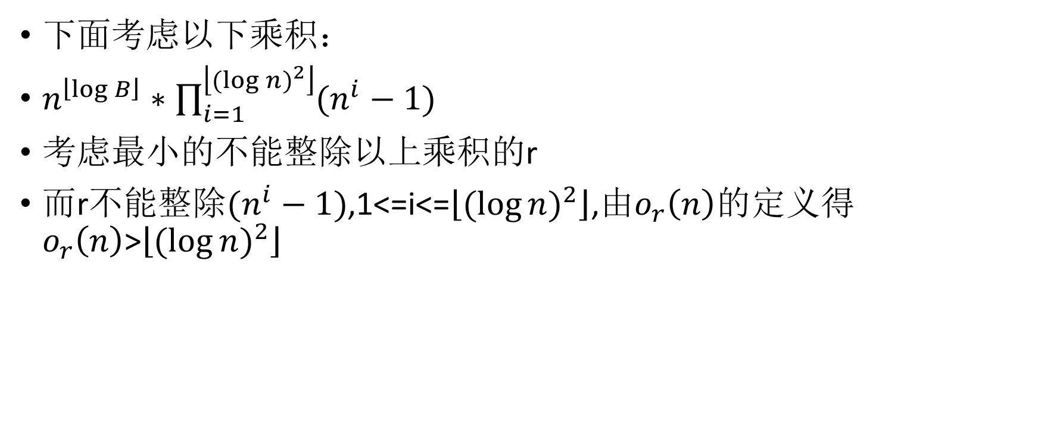
Proof
下面考虑以下乘积：
$n^{\left\lfloor log B\right\rfloor }∗\prod_{i=1}^{\left\lfloor {(log{n)}}^{2}\right\rfloor }{(n^{i}−1)}$
考虑最小的不能整除以上乘积的r
而r不能整除$(n^{i}−1)$,1<=i<=$\left\lfloor {(log{n)}}^{2}\right\rfloor$,由$o_{r}\left(n\right)$的定义得$o_{r}\left(n\right)$>$\left\lfloor {(log{n)}}^{2}\right\rfloor$

Slide 45
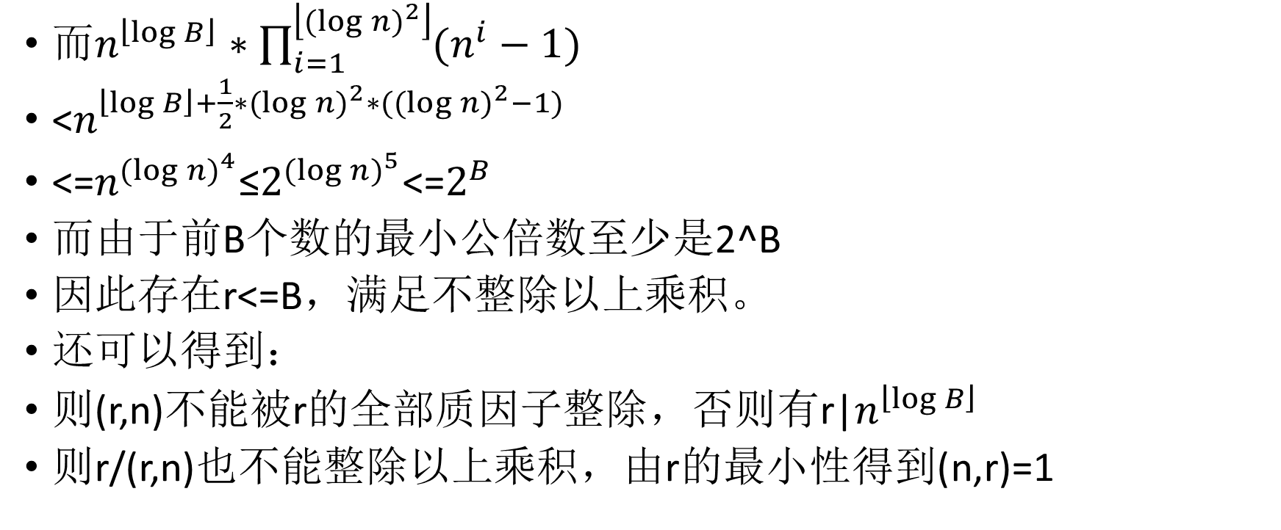
Proof
而$n^{\left\lfloor log B\right\rfloor }∗\prod_{i=1}^{\left\lfloor {(log{n)}}^{2}\right\rfloor }{(n^{i}−1)}$
<$n^{\left\lfloor log B\right\rfloor +\frac{1}{2}∗{(log{n)}}^{2}∗({(log{n)}}^{2}−1)}$
<=$n^{{(log{n)}}^{4}}$≤$2^{{(log{n)}}^{5}}$<=$2^{B}$
而由于前B个数的最小公倍数至少是2^B
因此存在r<=B，满足不整除以上乘积。
还可以得到：
则(r,n)不能被r的全部质因子整除，否则有r|$n^{\left\lfloor log B\right\rfloor }$
则r/(r,n)也不能整除以上乘积，由r的最小性得到(n,r)=1

Slide 46
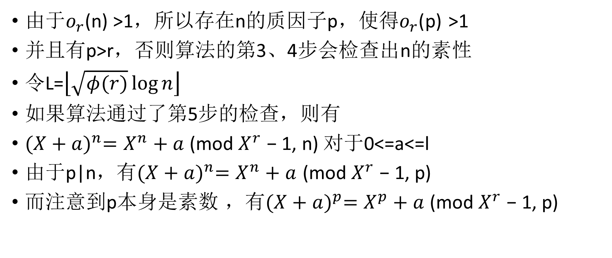
Proof
由于$o_{r}$(n) >1，所以存在n的质因子p，使得$o_{r}$(p) >1
并且有p>r，否则算法的第3、4步会检查出n的素性
令L=$\left\lfloor \sqrt{φ(r)}\log{n}\right\rfloor$
如果算法通过了第5步的检查，则有
${(X+a)}^{n}=X^{n}+a$ (mod $X^{r}$ − 1, n) 对于0<=a<=l
由于p|n，有${(X+a)}^{n}=X^{n}+a$ (mod $X^{r}$ − 1, p)
而注意到p本身是素数 ，有${(X+a)}^{p}=X^{p}+a$ (mod $X^{r}$ − 1, p)

Slide 47

Proof
则有
${(X+a)}^{n/p}={(X^{p}+a)}^{n/p}$
$={({(X+a)}^{p})}^{n/p}={(X+a)}^{n}$
$=X^{n}+a={{(X}^{p})}^{n/p}+a=X^{\frac{n}{p}}+a$ (mod $X^{r}$ − 1, p)
最后一个等号成立因为X^p = X (mod p)

Slide 48
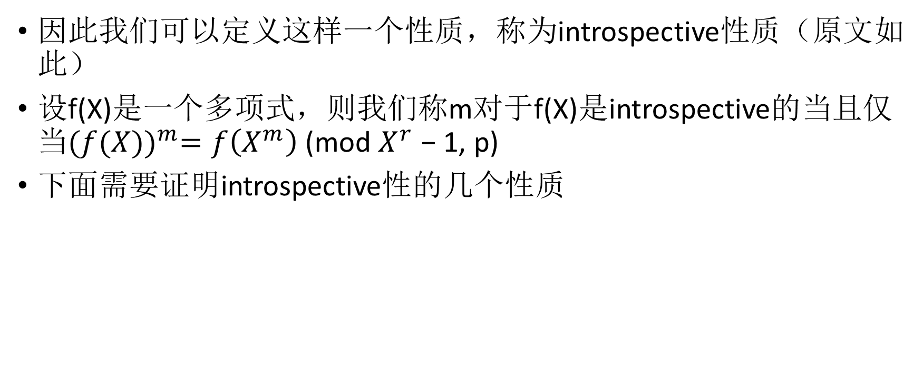
Proof
因此我们可以定义这样一个性质，称为introspective性质（原文如此）
设f(X)是一个多项式，则我们称m对于f(X)是introspective的当且仅当${(f(X))}^{m}=f\left(X^{m}\right)$(mod $X^{r}$ − 1, p)
下面需要证明introspective性的几个性质

Slide 49
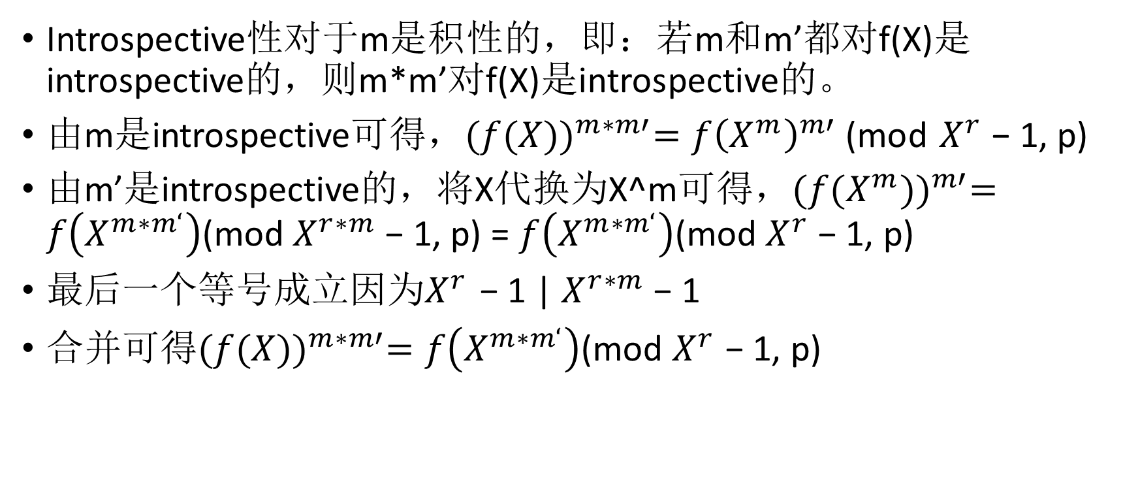
Proof
Introspective性对于m是积性的，即：若m和m’都对f(X)是introspective的，则m*m’对f(X)是introspective的。
由m是introspective可得，${(f(X))}^{m∗m′}={f\left(X^{m}\right)}^{m′}$(mod $X^{r}$ − 1, p)
由m’是introspective的，将X代换为X^m可得，${(f(X^{m}))}^{m′}=f\left(X^{m∗m‘}\right)$(mod $X^{r∗m}$ − 1, p) = $f\left(X^{m∗m‘}\right)$(mod $X^{r}$ − 1, p)
最后一个等号成立因为$X^{r}$ − 1 | $X^{r∗m}$ − 1
合并可得${(f(X))}^{m∗m′}=f\left(X^{m∗m‘}\right)$(mod $X^{r}$ − 1, p)

Slide 50
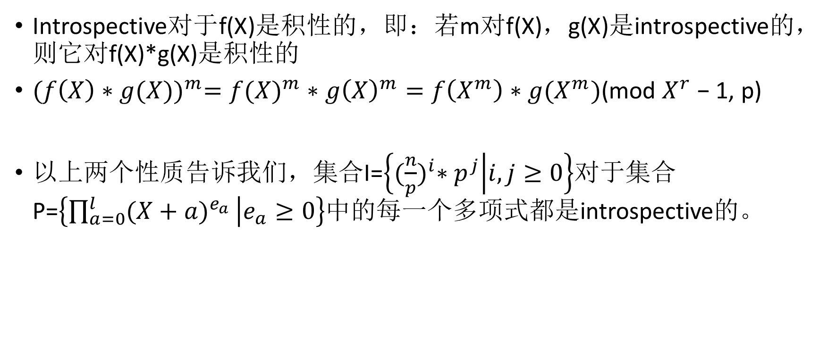
Proof
Introspective对于f(X)是积性的，即：若m对f(X)，g(X)是introspective的，则它对f(X)*g(X)是积性的
${(f\left(X\right)∗g(X))}^{m}={f(X)}^{m}∗{g\left(X\right)}^{m}=f\left(X^{m}\right)∗g(X^{m})$(mod $X^{r}$ − 1, p)
以上两个性质告诉我们，集合I=$\left\{{(\frac{n}{p})}^{i}∗p^{j} | i,j≥0\right\}$对于集合P=$\left\{\prod_{a=0}^{l}{{(X+a)}^{e_{a}}} | e_{a}≥0\right\}$中的每一个多项式都是introspective的。

Slide 51
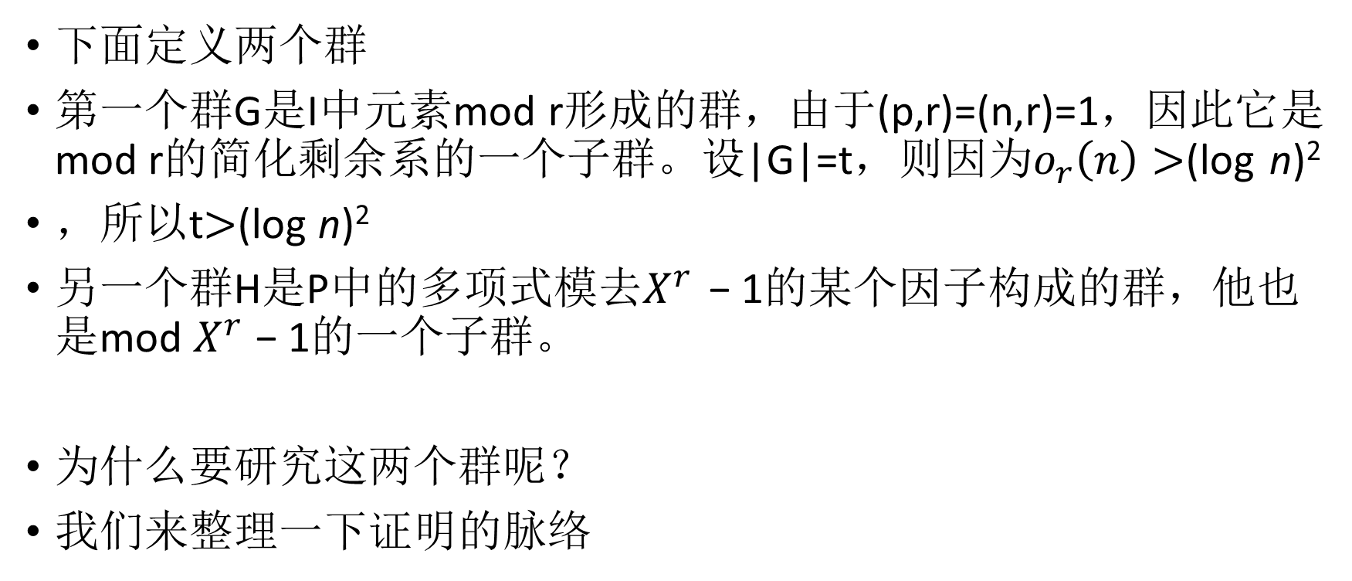
Proof
下面定义两个群
第一个群G是I中元素mod r形成的群，由于(p,r)=(n,r)=1，因此它是mod r的简化剩余系的一个子群。设|G|=t，则因为$o_{r}\left(n\right)>$(log n)²
，所以t$>$(log n)²
另一个群H是P中的多项式模去$X^{r}$ − 1的某个因子构成的群，他也是mod $X^{r}$ − 1的一个子群。
为什么要研究这两个群呢？
我们来整理一下证明的脉络

Slide 52
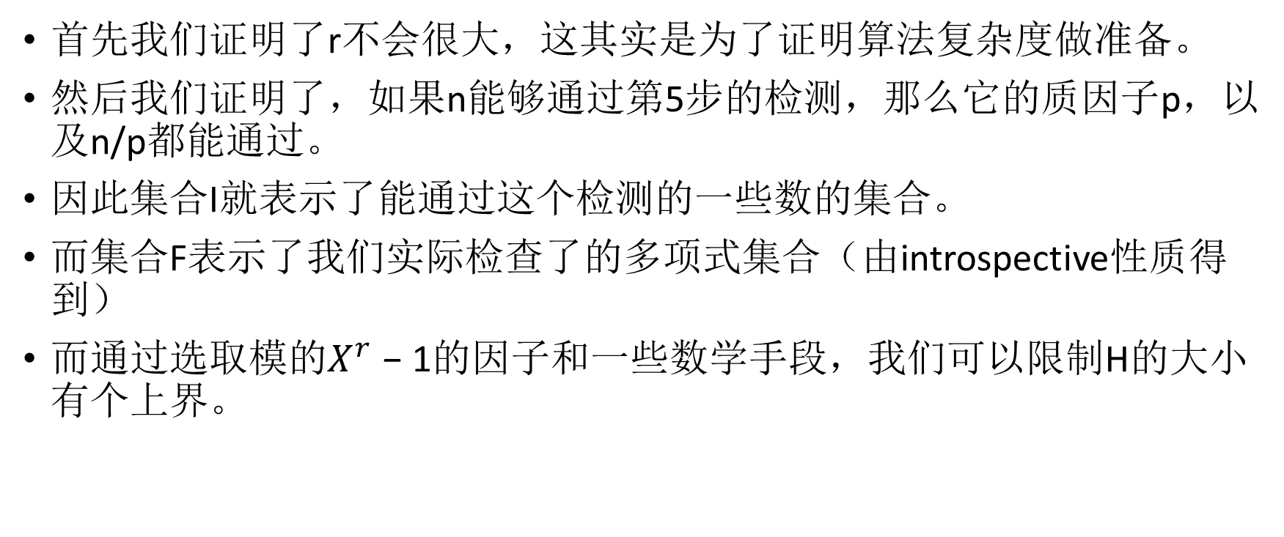
Proof
首先我们证明了r不会很大，这其实是为了证明算法复杂度做准备。
然后我们证明了，如果n能够通过第5步的检测，那么它的质因子p，以及n/p都能通过。
因此集合I就表示了能通过这个检测的一些数的集合。
而集合F表示了我们实际检查了的多项式集合（由introspective性质得到）
而通过选取模的$X^{r}$ − 1的因子和一些数学手段，我们可以限制H的大小有个上界。

Slide 53
Proof
而接下来，如果我们能够为H找到一个上界，则就能够导出矛盾。
因为如果n是质数，则G是一个很小的群，只包含n的幂，则这样群H中的元素受到的限制就少，因为H中元素要使得对于G中每个元素都满足introspective性质。
否则群G就有一定的大小，此时H的限制就增多，这导致了其上界收紧。
论文的剩余部分实际上证明了，当n不是某个质数的幂时（此时G同样很小），H的上界和下界会产生矛盾
这其中涉及到比较复杂的数学，此处略去，有兴趣的同学可以自行研究

Slide 54
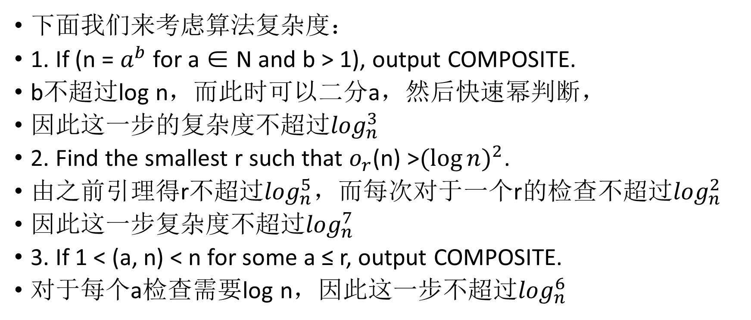
Complexity
下面我们来考虑算法复杂度：
1. If (n = $a^{b}$ for a ∈ N and b > 1), output COMPOSITE.
b不超过log n，而此时可以二分a，然后快速幂判断，
因此这一步的复杂度不超过$\log_{n}^{3}$
2. Find the smallest r such that $o_{r}$(n) >${(log{n})}^{2}$.
由之前引理得r不超过$\log_{n}^{5}$，而每次对于一个r的检查不超过$\log_{n}^{2}$
因此这一步复杂度不超过$\log_{n}^{7}$
3. If 1 < (a, n) < n for some a ≤ r, output COMPOSITE.
对于每个a检查需要log n，因此这一步不超过$\log_{n}^{6}$

Slide 55
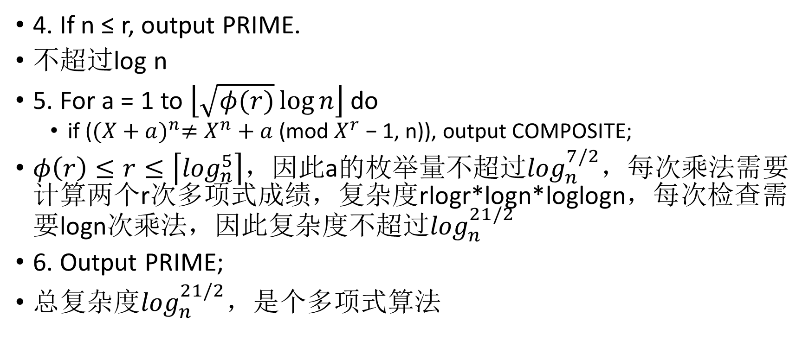
Complexity
4. If n ≤ r, output PRIME.
不超过log n
5. For a = 1 to $\left\lfloor \sqrt{φ(r)}\log{n}\right\rfloor$ do
if (${(X+a)}^{n}≠X^{n}+a$ (mod $X^{r}$ − 1, n)), output COMPOSITE;
$φ\left(r\right)≤r≤\left\lceil \log_{n}^{5}\right\rceil$，因此a的枚举量不超过$\log_{n}^{7/2}$，每次乘法需要计算两个r次多项式成绩，复杂度rlogr*logn*loglogn，每次检查需要logn次乘法，因此复杂度不超过$\log_{n}^{21/2}$
6. Output PRIME;
总复杂度$\log_{n}^{21/2}$，是个多项式算法

Slide 56
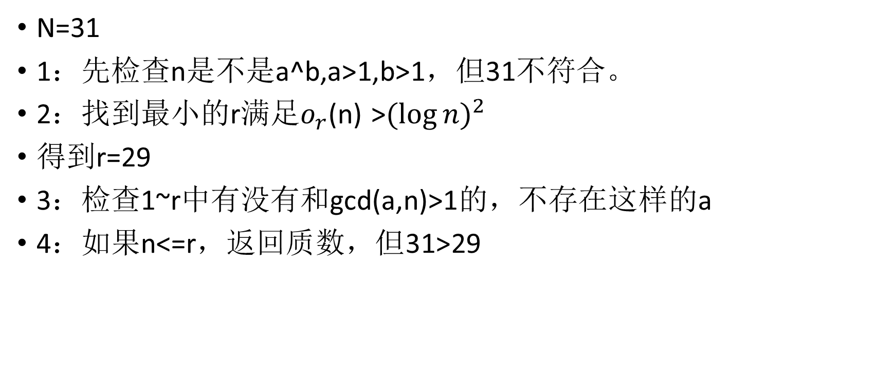
Example
N=31
1：先检查n是不是a^b,a>1,b>1，但31不符合。
2：找到最小的r满足$o_{r}$(n) >${(log{n})}^{2}$
得到r=29
3：检查1~r中有没有和gcd(a,n)>1的，不存在这样的a
4：如果n<=r，返回质数，但31>29

Slide 57
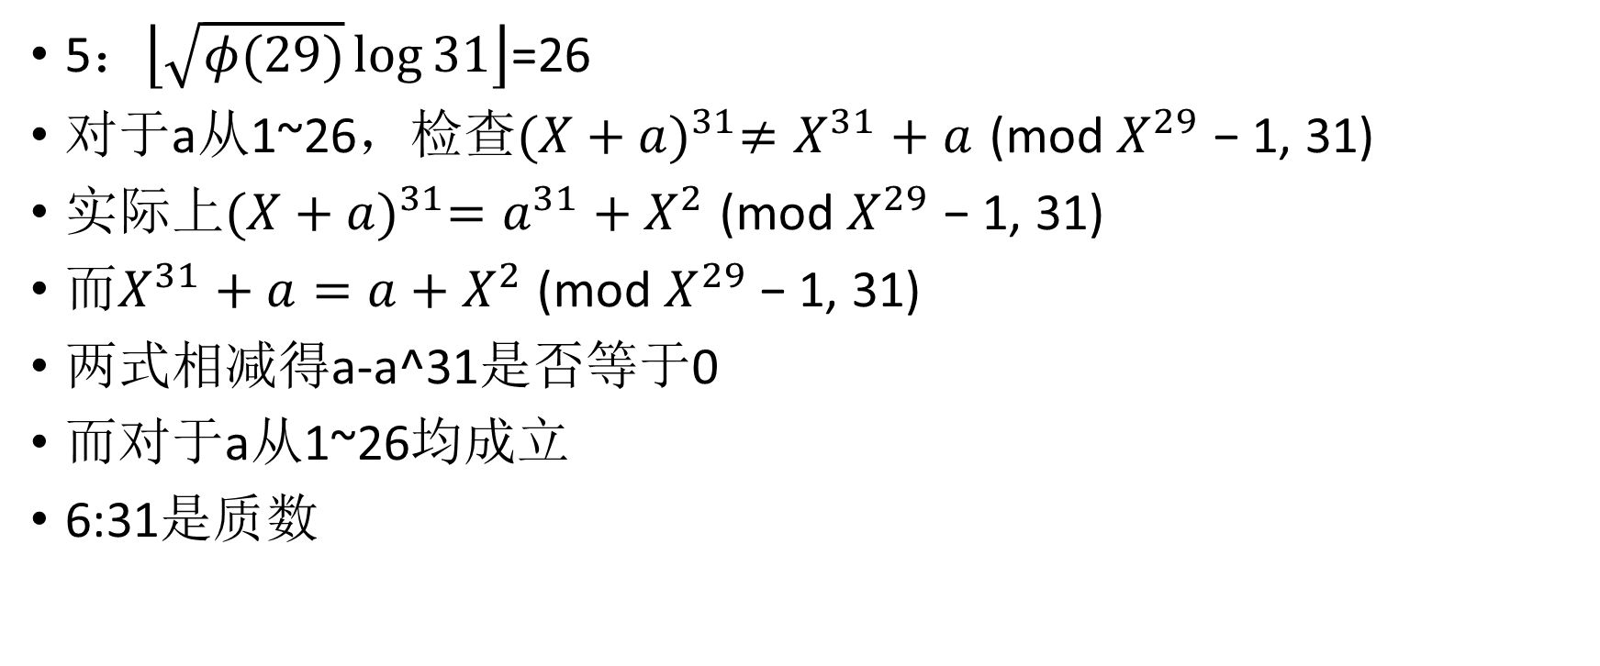
Example
5：$\left\lfloor \sqrt{φ(29)}\log{31}\right\rfloor$=26
对于a从1~26，检查${(X+a)}^{31}≠X^{31}+a$ (mod $X^{29}$ − 1, 31)
实际上${(X+a)}^{31}=a^{31}+X^{2}$ (mod $X^{29}$ − 1, 31)
而$X^{31}+a=a+X^{2}$ (mod $X^{29}$ − 1, 31)
两式相减得a-a^31是否等于0
而对于a从1~26均成立
6:31是质数

Slide 58

Pépin's test
这个测试用来测试费马素数
费马素数指形如$2^{2^{n}}+1$形式的素数
设Fn = $2^{2^{n}}+1$ 则Fn为素数当且仅当
$3^{(F_{n}−1)/2}≡−1 (mod F﷮n)$

Slide 59

Proof
充分性：
$3^{(F_{n}−1)/2}≡−1 (mod F﷮n)$ 则 $3^{(F_{n}−1)}≡1 (mod F﷮n)$
则$o_{F_{n}}$(3) | $\left(F_{n}−1\right)$，但$o_{F_{n}}$(3) $∤$ $\left(F_{n}−1\right)$/2，因此$o_{F_{n}}$(3) =$\left(F_{n}−1\right)$
所以有$F_{n}简化剩余系$中有$\left(F_{n}−1\right)$个元素，所以$F_{n}$为质数

Slide 60
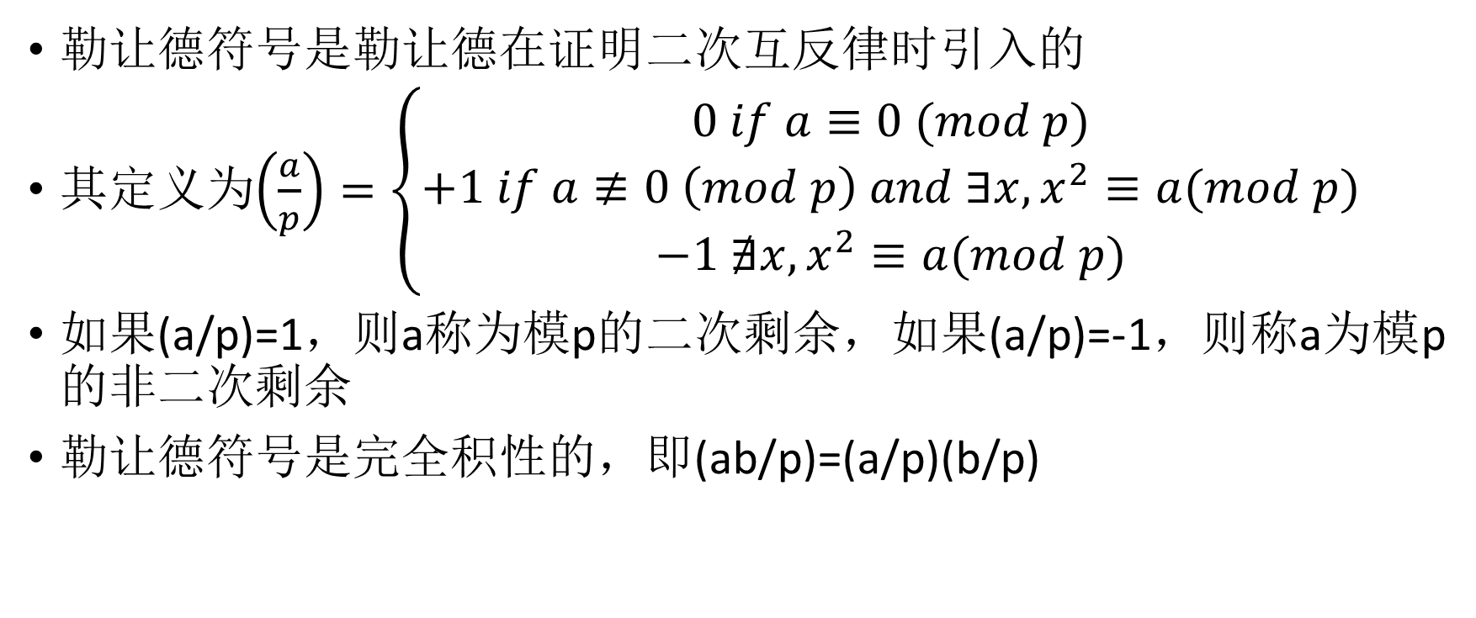
Legendre symbol
勒让德符号是勒让德在证明二次互反律时引入的
其定义为$\left(\frac{a}{p}\right)=\left\{\begin{aligned}0 if a≡0 (mod p) \\ +1 if a≢0 \left(mod p\right) and ∃x,x^{2}≡a(mod p) \\ −1 ∄x,x^{2}≡a(mod p)\end{aligned}\right.$
如果(a/p)=1，则a称为模p的二次剩余，如果(a/p)=-1，则称a为模p的非二次剩余
勒让德符号是完全积性的，即(ab/p)=(a/p)(b/p)

Slide 61

Euler's criterion
如果p是奇素数，且p不整除d，则有
$d^{\frac{p−1}{2}}≡\left(\frac{d}{p}\right)(mod p)$
即d是否是p的二次剩余决定于d^((p-1)/2)

Slide 62
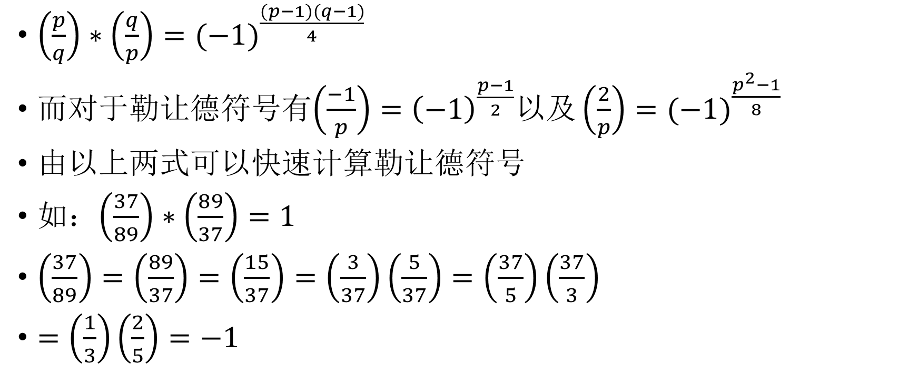
Law of Quadratic Reciprocity
$\left(\frac{p}{q}\right)∗\left(\frac{q}{p}\right)={(−1)}^{\frac{(p−1)(q−1)}{4}}$
而对于勒让德符号有$\left(\frac{−1}{p}\right)={\left(−1\right)}^{\frac{p−1}{2}}以及\left(\frac{2}{p}\right)={(−1)}^{\frac{p^{2}−1}{8}}$
由以上两式可以快速计算勒让德符号
如：$\left(\frac{37}{89}\right)∗\left(\frac{89}{37}\right)=1$
$\left(\frac{37}{89}\right)=\left(\frac{89}{37}\right)=\left(\frac{15}{37}\right)=\left(\frac{3}{37}\right)\left(\frac{5}{37}\right)=\left(\frac{37}{5}\right)\left(\frac{37}{3}\right)$
$=\left(\frac{1}{3}\right)\left(\frac{2}{5}\right)=−1$

Slide 63
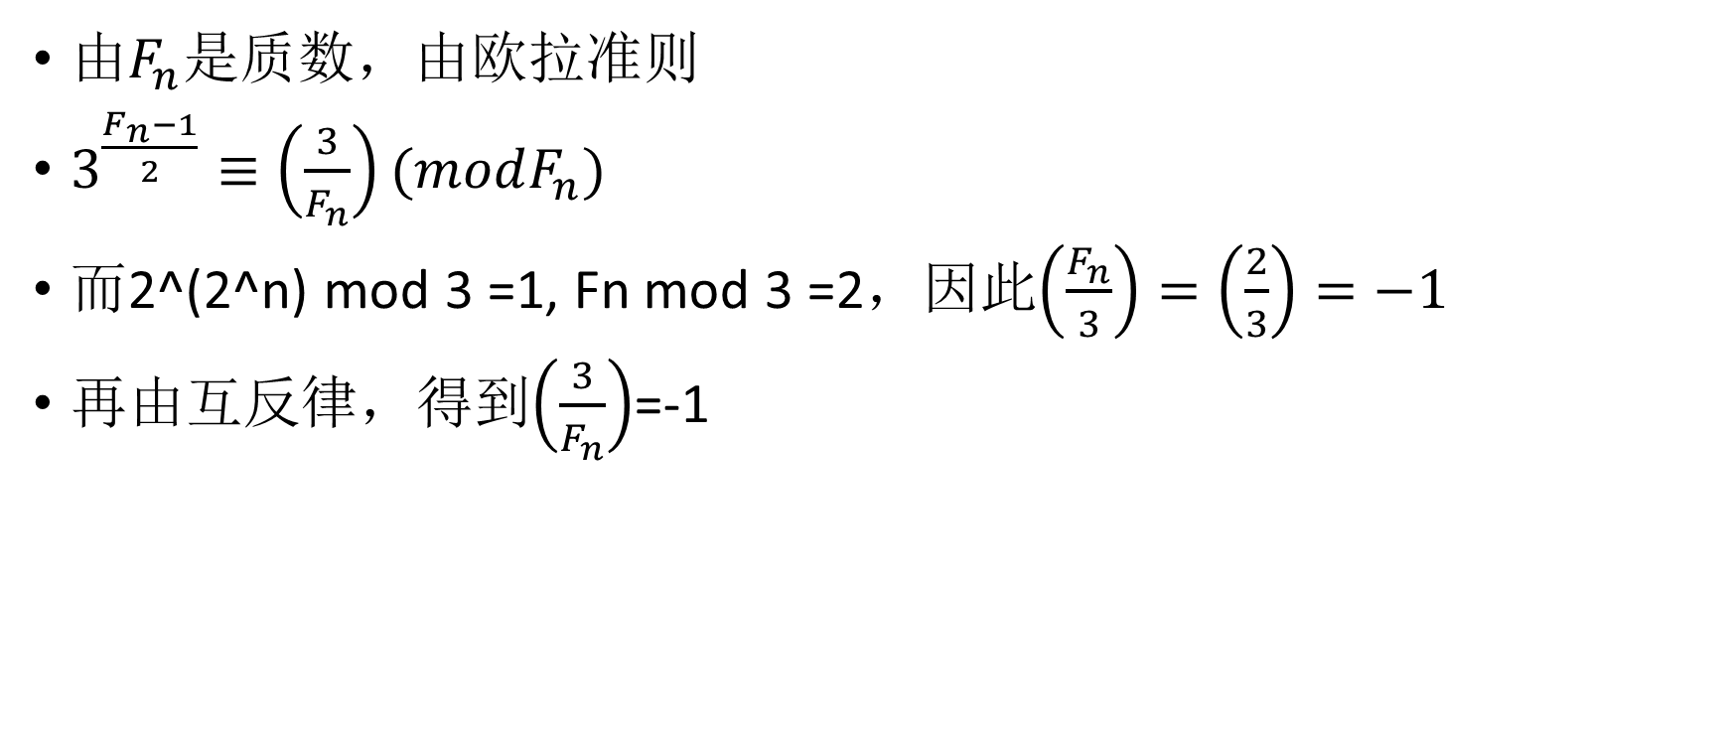
Proof
由$F_{n}$是质数，由欧拉准则
$3^{\frac{F_{n}−1}{2}}≡\left(\frac{3}{F_{n}}\right)(modF_{n})$
而2^(2^n) mod 3 =1, Fn mod 3 =2，因此$\left(\frac{F_{n}}{3}\right)=\left(\frac{2}{3}\right)=−1$
再由互反律，得到$\left(\frac{3}{F_{n}}\right)$=-1

Slide 64

Pépin's test
这个测试需要对$F_{n}$取模，因此需要的计算资源非常大
目前最小的未测试的费马素数是F33，他有 2,585,827,973位

Slide 65
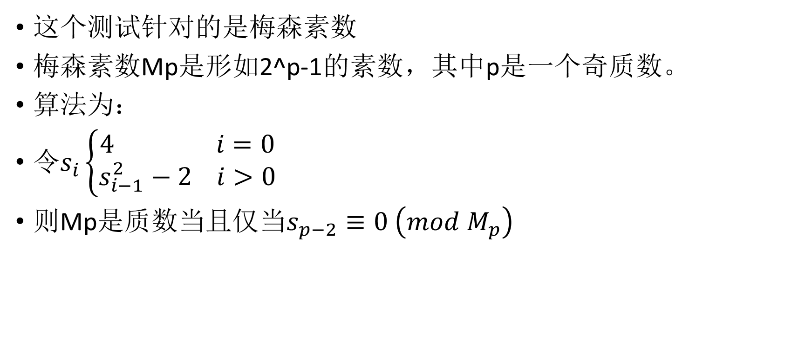
Lucas–Lehmer primality test
这个测试针对的是梅森素数
梅森素数Mp是形如2^p-1的素数，其中p是一个奇质数。
算法为：
令$s_{i}\left\{\begin{aligned}4 i=0 \\ s_{i−1}^{2}−2 i>0\end{aligned}\right.$
则Mp是质数当且仅当$s_{p−2}≡0 \left(mod M_{p}\right)$

Slide 66

Proof
首先我们求出$s_{n}$的通项。
通过简单的归纳可得，$s_{n}=ω^{2^{i}}+{\overline{ω}}^{2^{i}}$
其中$ω=2+\sqrt{3}，\overline{ω}=2−\sqrt{3}$

Slide 67
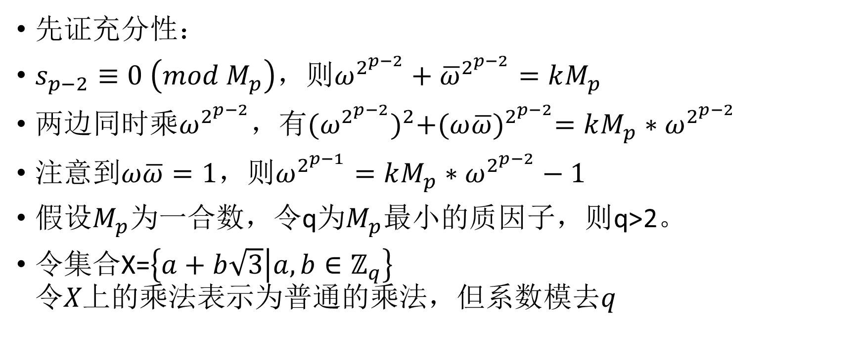
Proof
先证充分性：
$s_{p−2}≡0 \left(mod M_{p}\right)$，则$ω^{2^{p−2}}+{\overline{ω}}^{2^{p−2}}=kM_{p}$
两边$同时乘ω^{2^{p−2}}，有{(ω^{2^{p−2}})}^{2}+{(ω\overline{ω})}^{2^{p−2}}=kM_{p}∗ω^{2^{p−2}}$
注意到$ω\overline{ω}=1$，则$ω^{2^{p−1}}=kM_{p}∗ω^{2^{p−2}}−1$
假设$M_{p}$为一合数，令q为$M_{p}$最小的质因子，则q>2。
令集合X=$\left\{a+b\sqrt{3} | a,b∈ℤ_{q}\right\}$ $令X上的乘法表示为普通的乘法，但系数模去q$

Slide 68
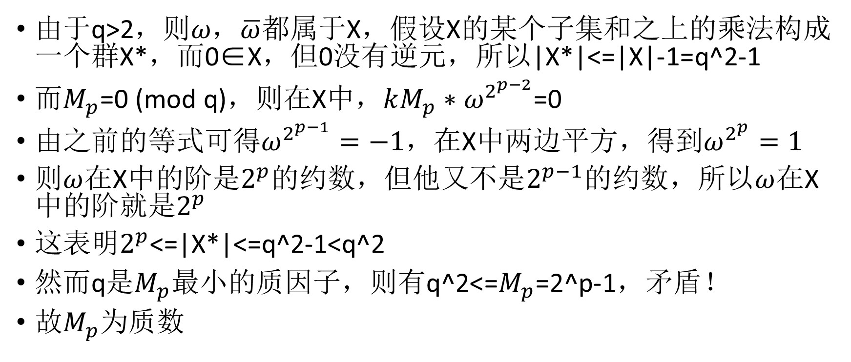
Proof
由于q>2，则$ω，\overline{ω}$都属于X，假设X的某个子集和之上的乘法构成一个群X*，而0∈X，但0没有逆元，所以|X*|<=|X|-1=q^2-1
而$M_{p}$=0 (mod q)，则在X中，$kM_{p}∗ω^{2^{p−2}}$=0
由之前的等式可得$ω^{2^{p−1}}=−1$，在X中两边平方，得到$ω^{2^{p}}=1$
则$ω$在X中的阶是$2^{p}$的约数，但他又不是$2^{p−1}$的约数，所以$ω$在X中的阶就是$2^{p}$
这表明$2^{p}$<=|X*|<=q^2-1<q^2
然而q是$M_{p}$最小的质因子，则有q^2<=$M_{p}$=2^p-1，矛盾！
故$M_{p}$为质数

Slide 69
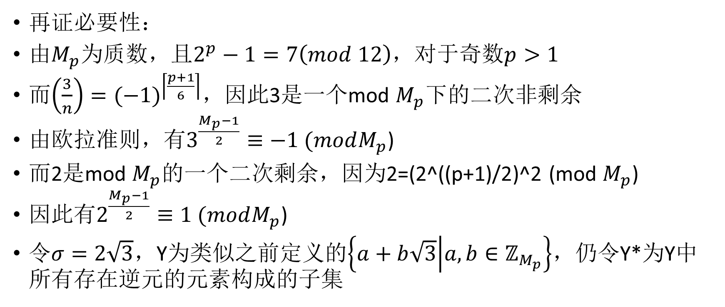
Proof
再证必要性：
由$M_{p}$为质数，且$2^{p}−1=7\left(mod 12\right)，对于奇数p>1$
而$\left(\frac{3}{n}\right)={(−1)}^{\left\lceil \frac{p+1}{6}\right\rceil }$，因此3是一个mod $M_{p}$下的二次非剩余
由欧拉准则，有$3^{\frac{M_{p}−1}{2}}≡−1 (modM_{p}$)
而2是mod $M_{p}$的一个二次剩余，因为2=(2^((p+1)/2)^2 (mod $M_{p}$)
因此有$2^{\frac{M_{p}−1}{2}}≡1 (modM_{p}$)
令$σ=2\sqrt{3}$，Y为类似之前定义的$\left\{a+b\sqrt{3} | a,b∈ℤ_{M_{p}}\right\}$，仍令Y*为Y中所有存在逆元的元素构成的子集

Slide 70
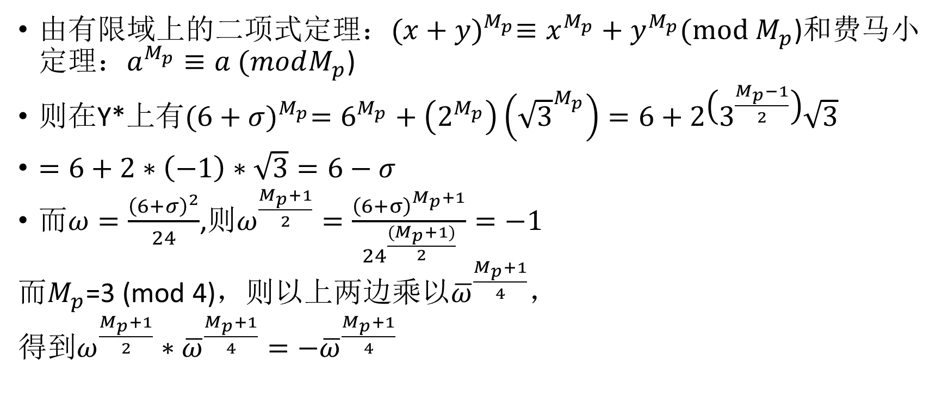
Proof
由有限域上的二项式定理：${(x+y)}^{M_{p}}≡x^{M_{p}}+y^{M_{p}}(mod M_{p}$)和费马小定理：$a^{M_{p}}≡a (modM_{p}$)
则在Y*上有${(6+σ)}^{M_{p}}=6^{M_{p}}+\left(2^{M_{p}}\right)\left({\sqrt{3}}^{M_{p}}\right)=6+2\left(3^{\frac{M_{p}−1}{2}}\right)\sqrt{3}$
$=6+2∗\left(−1\right)∗\sqrt{3}=6−σ$
而$ω=\frac{{\left(6+σ\right)}^{2}}{24}$,则$ω^{\frac{M_{p}+1}{2}}=\frac{{\left(6+σ\right)}^{M_{p}+1}}{{24}^{\frac{{(M}_{p}+1)}{2}}}=−1$
而$M_{p}$=3 (mod 4)，则以上两边乘以${\overline{ω}}^{\frac{M_{p}+1}{4}}$，
得到$ω^{\frac{M_{p}+1}{2}}∗{\overline{ω}}^{\frac{M_{p}+1}{4}}=−{\overline{ω}}^{\frac{M_{p}+1}{4}}$

Slide 71

Proof
$ω^{\frac{M_{p}+1}{4}}+{\overline{ω}}^{\frac{M_{p}+1}{4}}=0$
$ω^{\frac{2^{p}−1+1}{4}}+{\overline{ω}}^{\frac{2^{p}−1+1}{4}}=0$
$ω^{2^{p−2}}+{\overline{ω}}^{2^{p−2}}=0$
$s_{p−2}=0$，证毕

Slide 72

Complexity
注意到
$n≡\left(n mod 2^{k}\right)+\left\lfloor \frac{n}{2^{k}}\right\rfloor (mod 2^{k}−1$)
比如：
916 mod 2⁵−1 | = | 1110010100₂ mod 2⁵−1
 | = | 11100₂ + 10100₂ mod 2⁵−1
 | = | 110000₂ mod 2⁵−1
 | = | 1₂ + 10000₂ mod 2⁵−1
 | = | 10001₂ mod 2⁵−1
 | = | 10001₂
 | = | 17.

Slide 73
Complexity
因此这个算法不需要进行除法
如果使用FFT进行平方，那么复杂度为p^2 log p，其中p为检测的第p个梅森数
这要比miller-rabin算法判断要快，因为miller-rabin需要检测多个基底。

Slide 74
Thank you！

